Slide 1
Ime rijeke “Karašica”
Autor: Teo Samaržija

Slide 2
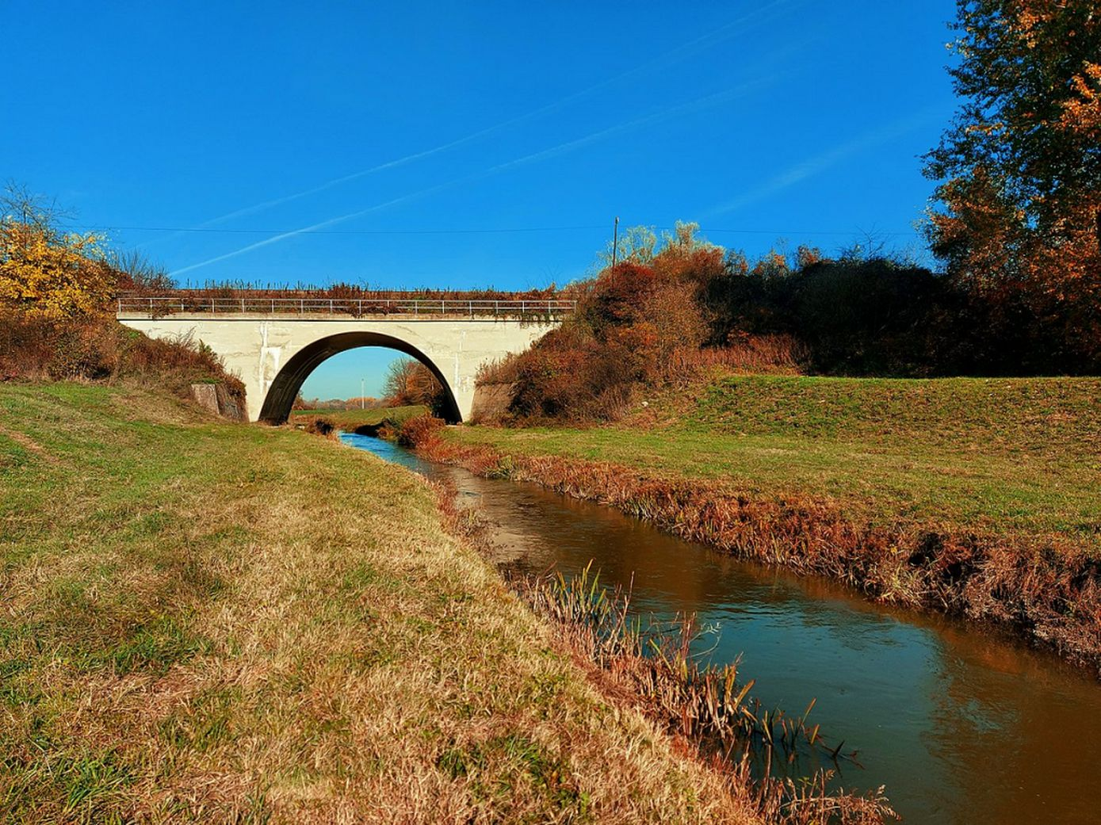
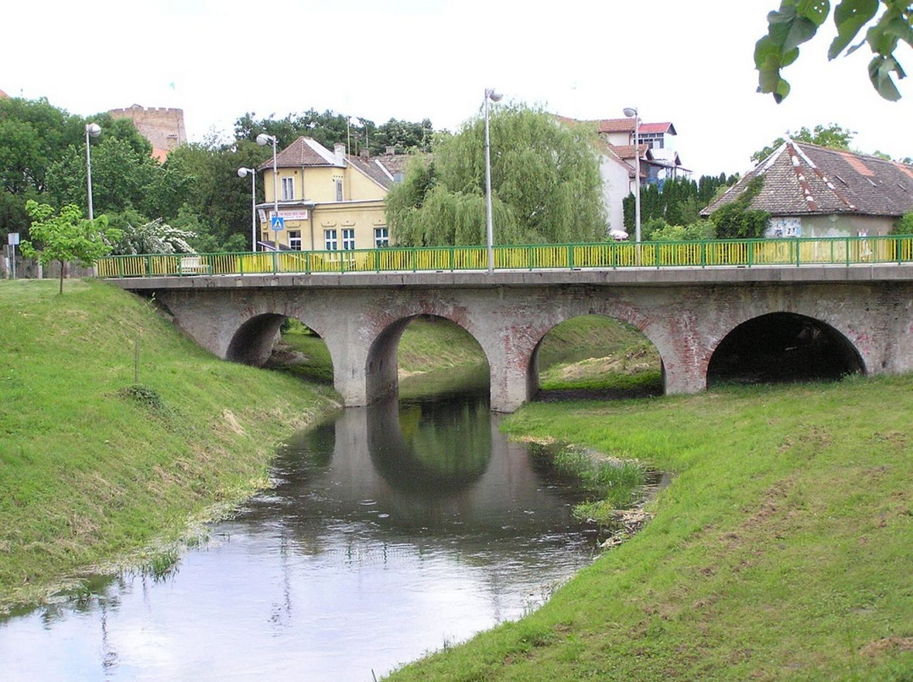
Dunavska
Dravska

Slide 3
Općenito o imenu
Tako se zovu dvije rijeke relativno blizu jedna drugoj: jedna se ulijeva u Dravu kod Josipovca, a druga u Dunav kod Batine.
Spominje se (dunavska Karašica) u 13. stoljeću kao “Karassou”.
Povremeno se u povijesnim izvorima spominje informacija da se dunavska Karašica prije zvala “Mogyoros” – upitna pouzdanost te informacije.

Slide 4
Predložene etimologije
Nul-hipoteze:
  Od latinskog “carassius” (zlatna ribica)
  Od turkijskog “kara sub” (crna voda)
Pozitivne hipoteze:
  Od nekog korijena “kr” u značenju “teći”, odakle dolaze i nazivi “Krka”, “Korana”, “Krbavica”, “Krapina” i “Kravarščica”. ← Ovu etimologiju ja zastupam.
  Od prefiksa “kr”, koji je iz nekog razloga čest u hidronimima, plus korijen nepoznatog značenja “aš” ← Ovu etimologiju smatram mogućom.

Slide 5
Od “carassius”?
Problemi s tom etimologijom:
  Zašto kasnolatinsko ‘a’ u “carassius” nije prešlo u hrvatsko ‘o’: Parentium – Poreč, Salona – Solin, Tragurion – Trogir, Basuntius – Bosut, Flanona – Plomin, Narona – Norin…? Zašto bi se hidronim posudio tako kasno (nakon te glasovne promjene)?
  Je li moguće da je u brzoj dravskoj Karašici ikad bilo zlatnih ribica? Contra: Možda je carassius u antici označavalo neku drugu vrstu ribe.

Slide 6
Od “kara sub”?
Problemi s tom etimologijom:
  Zašto je “sub” prešlo u ‘š’ (a ne, recimo, u “sib” ili “zb”)? Iz kojeg točno turkijskog jezika bi taj naziv trebao dolaziti (pretpostavljanje glasovnih promjena ad hoc)?
  Dunavska Karašica nije osobito crna, više je pjeskovita. Contra: Možda je crn značilo sjeverni.

Slide 7
Je li “k(a/o)r” značilo “teći”?
Pretpostavljam da je svatko tko je proučavao hrvatske nazive mjesta došao na tu ideju.
Ta se etimologija jako rijetko citira… jer lingviste (pogrešno) podsjeća na rođenski paradoks?
Let’s throw in some hard data into the discussion!

Slide 8
Rođendanski paradoks?
Jedan od najpoznatijih paradoksa u statistici.
Većinu će ljudi iznenaditi to što, ako imamo skupinu od 23 čovjeka, vjerojatnost da će dvoje od njih imati isti rođendan iznosi preko 50%. Tu je vjerojatnost relativno lagano analitički izračunati: 100%-(broj permutacija bez ponavljanja)/(broj permutacija s dopuštenim ponavljanjem) = 100%-(365!/(365-23)!)/(365^23)
No, nema očitog načina da se analitički izračuna vjerojatnost da se dogodi da troje od te 23 osobe dijele isti rođendan, što je slično ovome problemu.
Međutim, to se može izračunati numerički jednostavnim računalnim programom. Pa neka se matematičari baktaju s time kako to izračunati analitički, nama to ovdje nije važno.

Slide 9
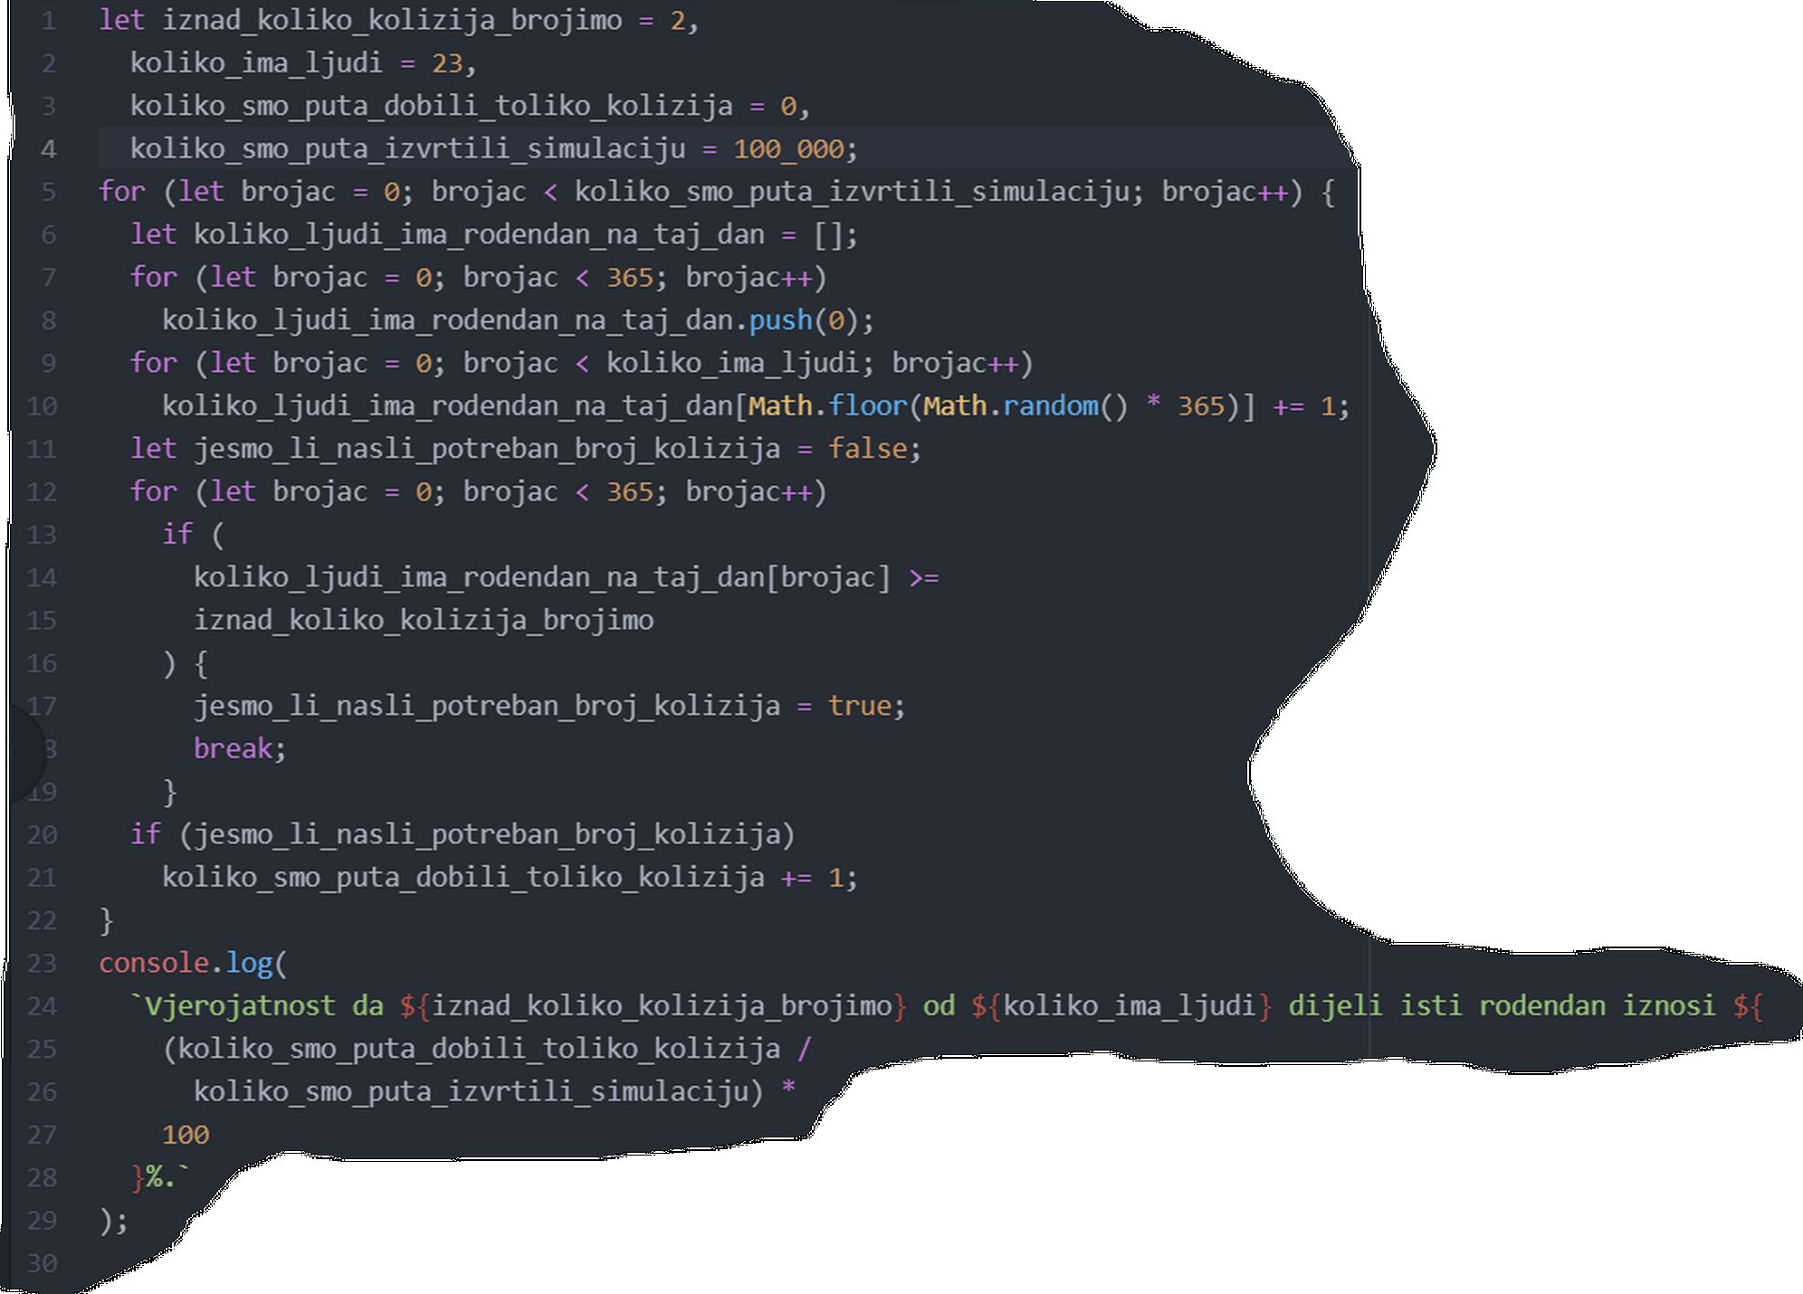
Rođendanski paradoks?

Slide 10
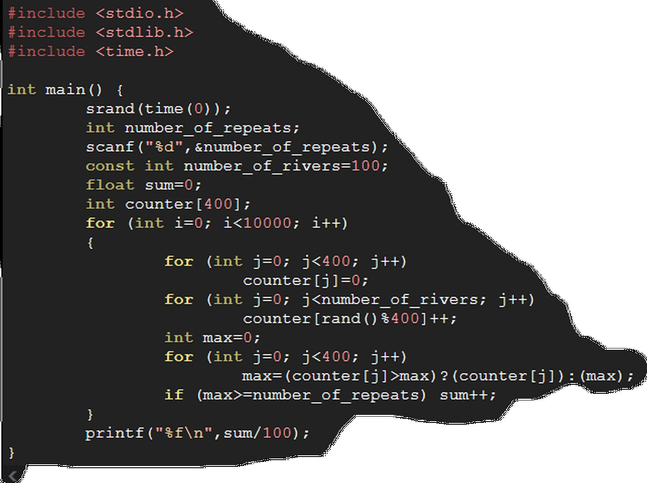
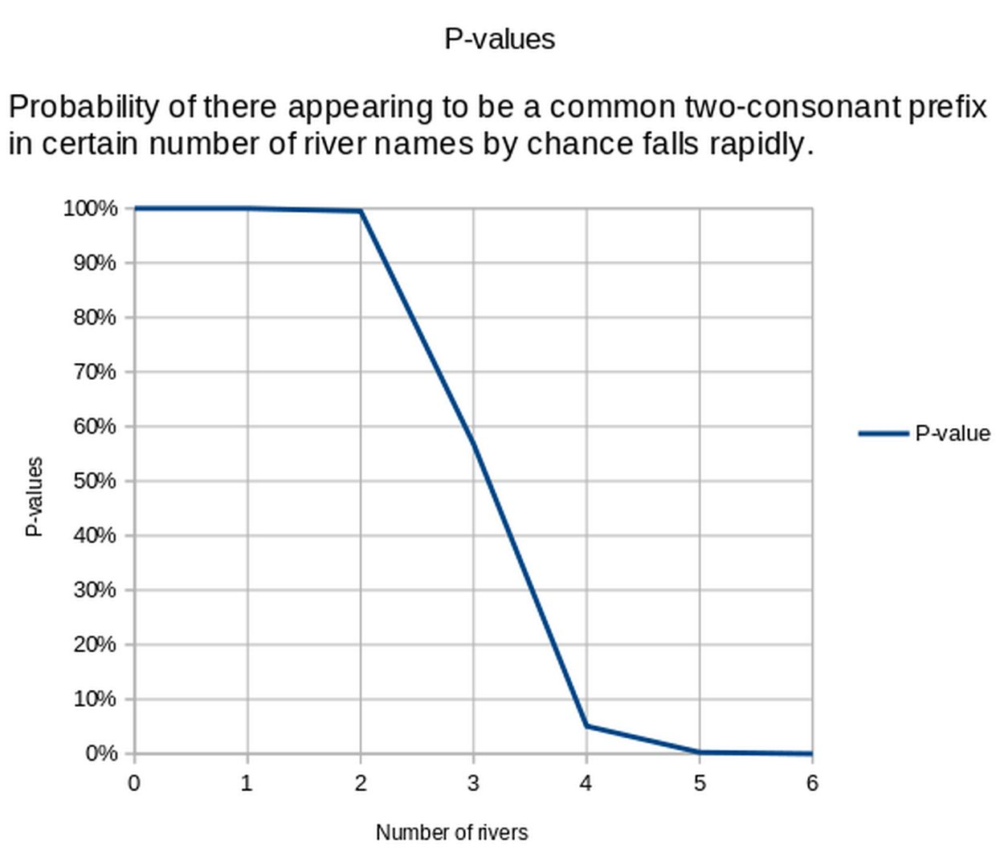
Primjena te kalkulacije na toponime…

Slide 11
Nerealne pretpostavke?
Smijemo li uistinu pretpostaviti da par suglasnika u hrvatskim toponimima ima kolizijsku entropiju približno log2(20*20)=log2(400) bita po simbolu?
Kolizijska entropija suglasnika u tekstu na engleskom jeziku iznosi svega log2(11) bita po simbolu. Pa na što odlazi sva ta entropija u ljudskim jezicima?

Slide 12
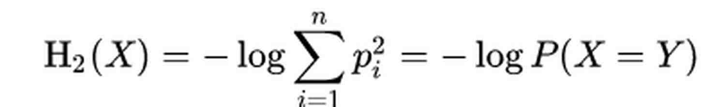
Kolizijska entropija?
Relativna frekvencija i-tog simbola
Kolizijska entropija nekog stringa negativni je logaritam vjerojatnosti da, ako dvaput nasumice odaberemo znak u stringu, oba puta izaberemo jednaki.

Slide 13
Odlazi li većina te entropije na sintaksu?
Na ovo pitanje je očito kako odgovoriti (danas) jednostavnim eksperimentom: izmjeri kolizijsku entropiju liste riječi od programa za provjeru pravopisa (spell-checkera, recimo, aspell) i oduzmi od nje kolizijsku entropiju teksta na istome jeziku.
Odgovor je ne, na sintaksu odlazi relativno malo entropije
Malo mi je zapanjujuće to što je entropija sintakse njemačkog jezika, koja iznosi log2(15)-log2(12)=0.3219 bita po simbolu, veća od entropije sintakse engleskog jezika, koja iznosi log2(13)-log2(11)=0.241 bita po simbolu. Engleska se sintaksa doima težom.

Slide 14
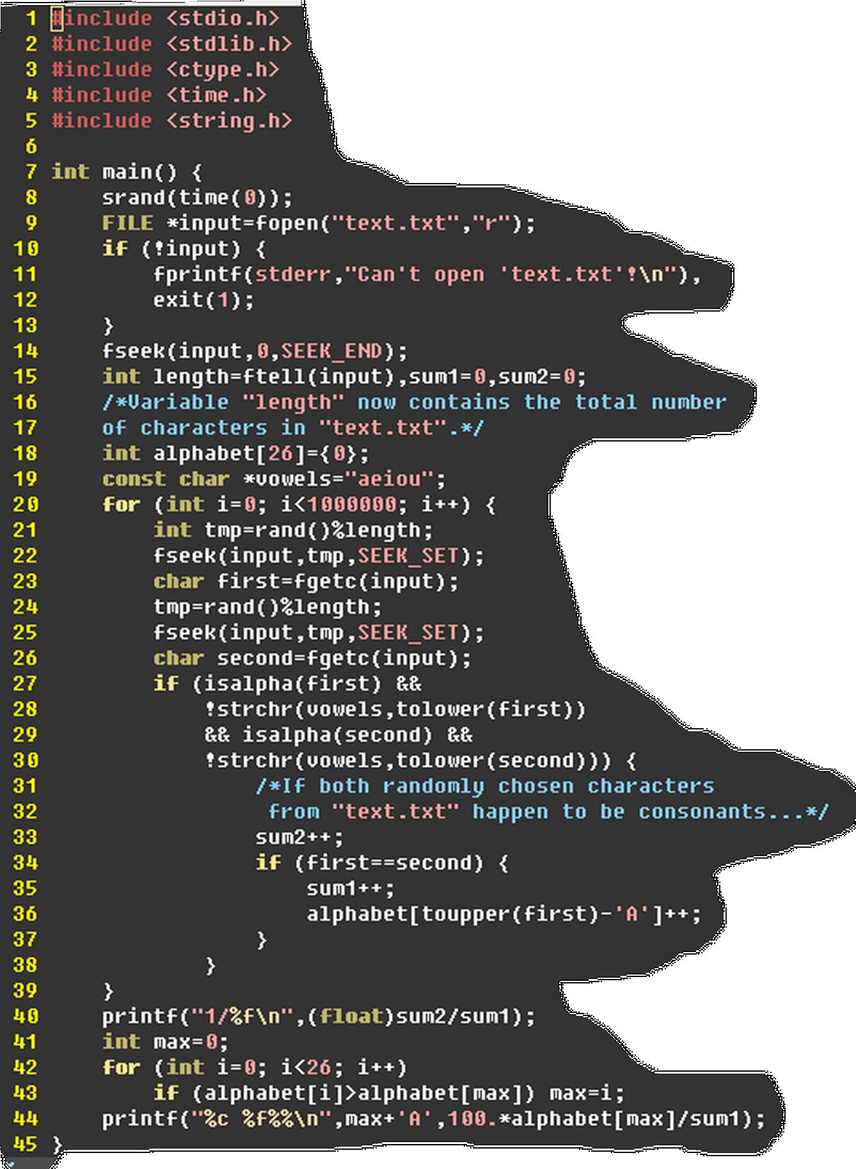

Slide 15
Pa na što onda odlazi entropija?
Odlazi li entropija tekstova uglavnom na morfologiju i druge dijelove jezika koje nemaju veze s toponimima, ili odlazi na fonologiju pa da ima veze s toponimima?
*WINK*: Možemo relativno jednostavno izmjeriti entropiju fonotaktike (oduzmi dvostruku entropiju pojedinih suglasnika od entropije parova suglasnika), a to će nam dati gornju granicu koliko entropije može odlaziti na morfologiju (i druge dijelove jezika koji ne utječu na entropiju toponima) i donju granicu koliko entropije odlazi na fonologiju (jer je fonotaktika dio fonologije).

Slide 16
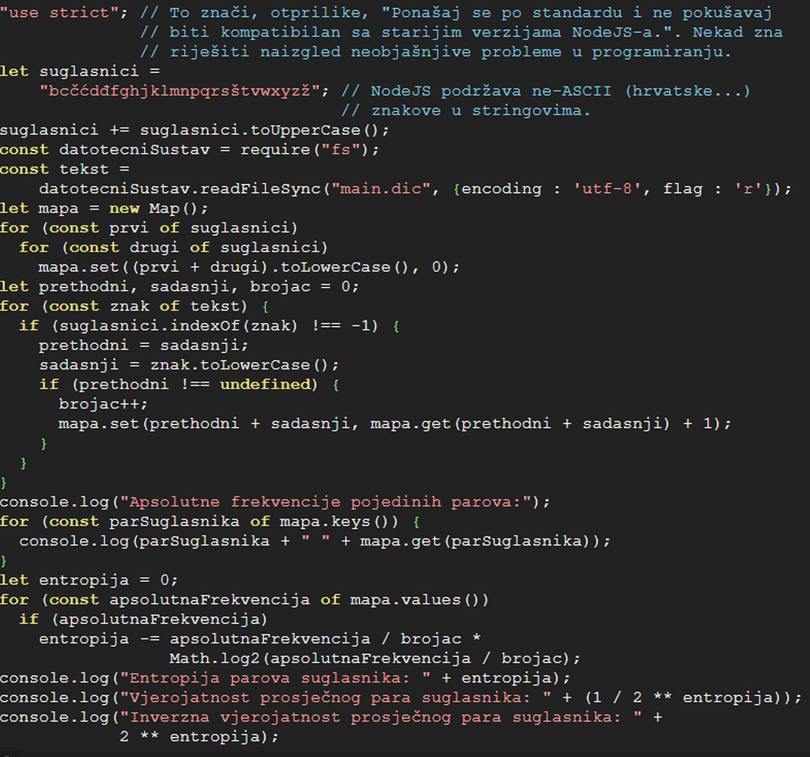

Slide 17
Shannonova entropija ili kolizijska entropija
Naletio sam na problem da prethodni program zapravo mjeri Shannonovu entropiju, a ne kolizijsku entropiju (koja nama treba). Ovdje je Shannonova entropiju znatno veća, pa je ne možemo jednostavno uvrstiti (ako probamo, dobit ćemo da je entropija fonotaktike negativna).

Slide 18
Procjenjivanje kolizijske entropije iz Shannonove
Napisao sam MatLab skriptu koja generira mnogo nasumičnih stringova te mjeri i Shannonovu i kolizijsku entropiju.
Zatim sam matematički neopravdano pretpostavio da krivulja ima isti oblik bez obzira na broj različitih simbola u stringu, da s time samo mijenja velićinu.

Slide 19
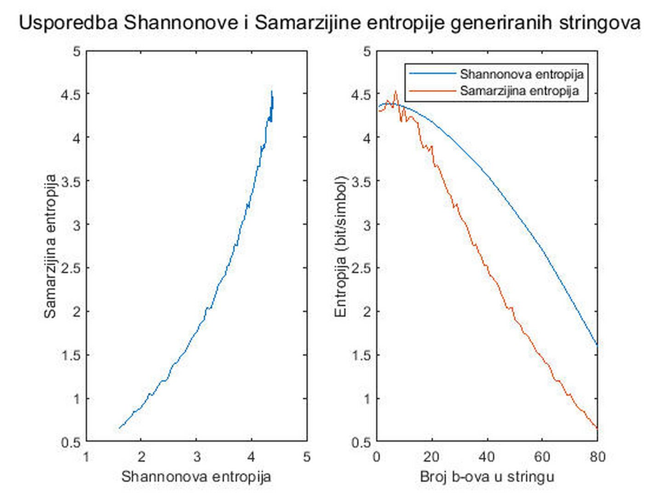
Shannonova versus kolizijska entropija

Slide 20
Rezultati mjerenja
Zaključio sam da, u hrvatskom jeziku, fonologija oduzima najmanje 1.62 bita kolizijske entropije para suglasnika, sintaksa 0.21 bit po paru suglasnika, a morfologija najviše 1.57 bita po paru suglasnika, te da semantici ostaje 5.99 bita po paru suglasnika.

Slide 21
Što iz toga slijedi za naš k-r uzorak u hidronimima?
Ako pretpostavimo da je kolizijska entropija morfologije uistinu 1.572 bita po paru suglasnika, a entropija fonologije uistinu 1.623 bita po paru suglasnika, vjerojatnost da se onaj uzorak da imena rijeka počinju sa k+(samoglasnik+)r pojavi slučajno iznosi, kako se može izračunati preko onog programa vezanog za paradoks rođendana, 1/300. Ako pretpostavimo da morfologija oduzima 0 bita po paru suglasnika, a fonologija oduzima 1.623+1.572=3.195 bita po paru suglasnika, ta vjerojatnost iznosi 1/17. A mislim da bi se svatko složio da je prva pretpostavka daleko bliža realnosti.

Slide 22
Rekonstrukcija ilirskog imena za Karašicu
Od indoeuropskog korijena *k^{j}ers (konj/trčati).
*Kurr(u/i)rrissia
Isti sufiks kao u Certissia (Đakovo).
Prešlo ili u jer ili u jor i ispalo po Havlikovom zakonu.

Slide 23
Što nam to govori o ilirskom jeziku?
Mislim da je ovo najrigorozniji argument koji možemo napraviti u raspravi o tome je ilirski jezik pripadao centum (kao latinski i grčki) ili satem (kao albanski, hrvatski ili sanskrt) grupi indoeuropskih jezika. Indoeuropsko *k^{j} prelazilo je u k u ilirskom jeziku, pa je on bio centum jezik. Albanski jezik nije njegov potomak.

Slide 24
Još neki uzorci u hrvatskim toponimima
Izgleda da je *issa~iasa na ilirskom jeziku značilo nešto kao „izvor ljekovite vode”. Antički naziv za Daruvar bio je „Balissa”, i tamo su bile jedne od najvećih rimskih termi na ovim prostorima. Antički naziv za Varaždinske Toplice bio je „Iasa”. I je li moguće da je antičko ime otoka Visa, “Issa”, isprva označavao onaj izvor zapadno od rimskih termi na koji su se te velike terme napajale? Ako nije slučajno, etimologija je jasna: to dolazi od indoeuropskog korijena *yes (vreti), kao što hrvatska riječ “vrelo” dolazi od glagola “vreti”. Ne znam kako izračunati p-vrijednost.
Imena morskih otoka često počinju sa l-s: današnje talijansko ime za Hvar je „Lesina”, današnje talijansko ime za Vis je „Lissa”, postoje dva otoka koja nose ime „Lošinj”, a antičko ime za otok Ugljan isto je bilo „Lissa” (kod Plinija u Naturalis Historia, 3. svitak, 63. poglavlje, „Contra Iader est Lissa.”, Nasuprot Zadru je Lissa). Ne znam koja bi bila etimologija ni kako izračunati p-vrijednost.

Slide 25
Pouke o metodologiji društvenih znanosti
Bez matematičkih modela nismo svjesni rupa u svome razmišljanju.
Pojednostavljeni matematički modeli mogu davati jako krive rezultate – ali odnekud se mora početi.
Ako nešto ne znamo izračunati analitički, nemojmo se bojati upotrijebiti računala i procijeniti to numerički. Bolje numerička matematika nego nikakva.
Ako ne znamo kako da nešto točno izmjerimo, pokušajmo procijeniti donje i gornje granice koliko bi to moglo biti. Bolje i confidence interval nego nikakav rezultat.

Slide 26
Hvala na pozornosti!

